Slide 1

自动测试系统平台
2018年4月

Slide 2
目录
1 平台特性
2 平台框架
3 二次开发

Slide 3
1 平台特性

Slide 4
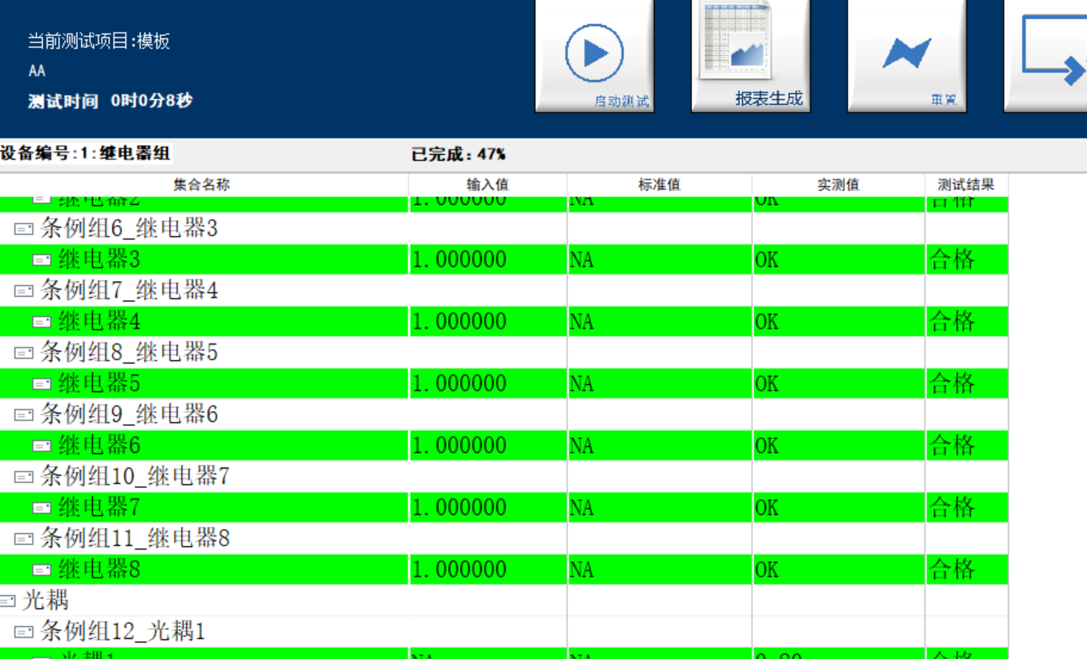
支持序列化的测试，支持顺序、单步测试、失败重测等

Slide 5
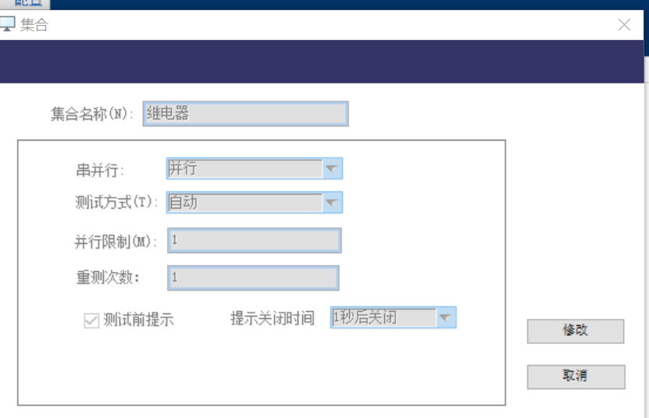
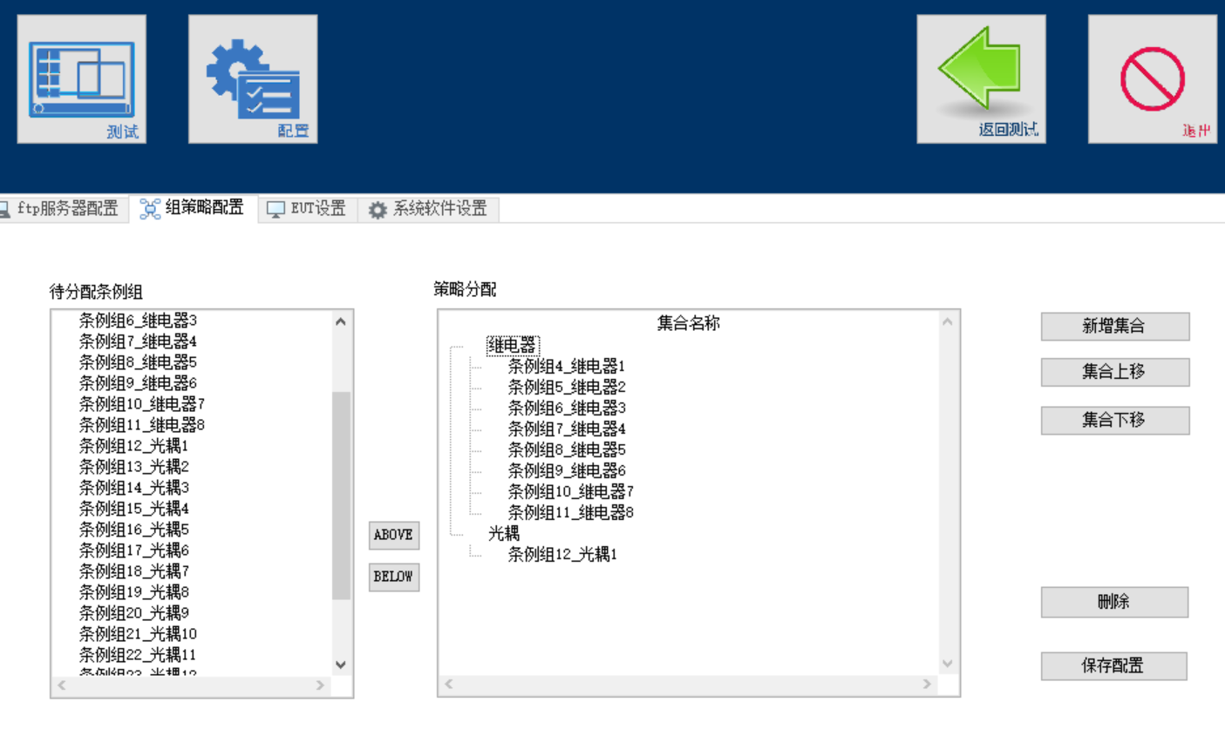
引入集合，组，条例等概念，支持测试序列的策略化分配，配置

Slide 6
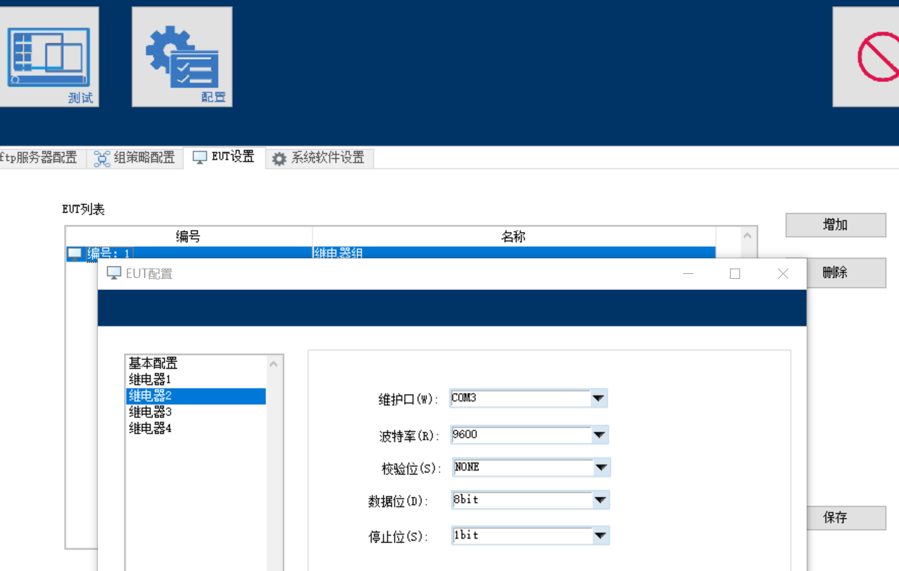
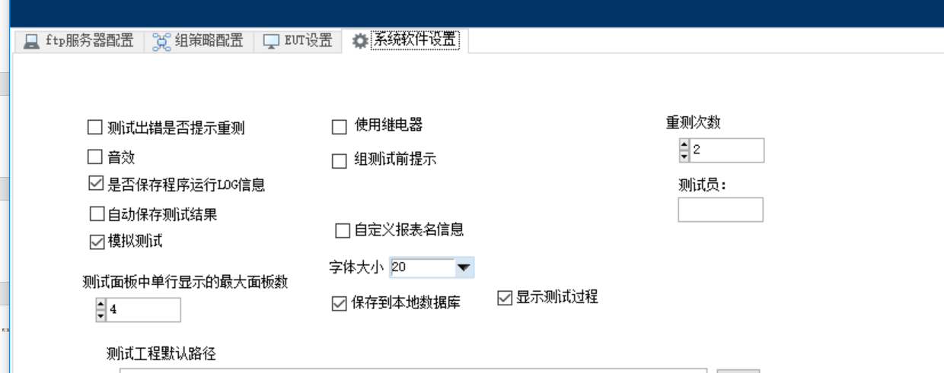
丰富的配置管理

Slide 7
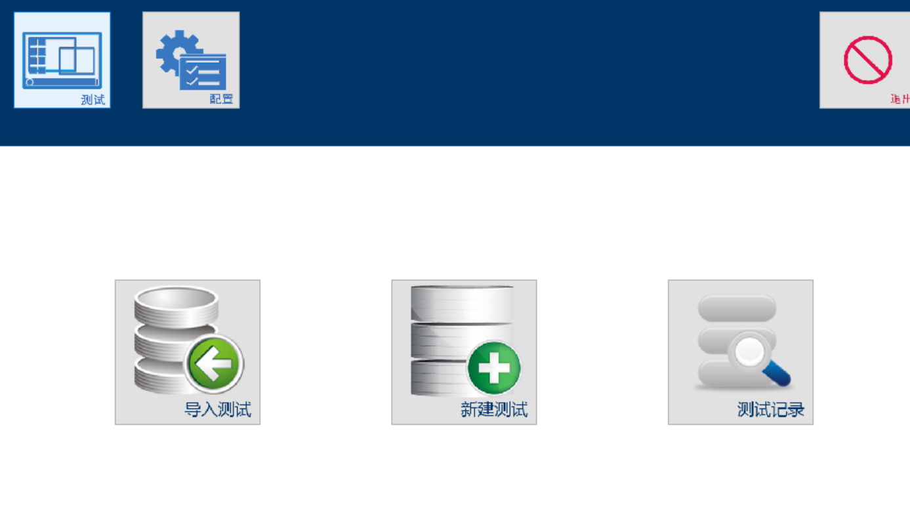
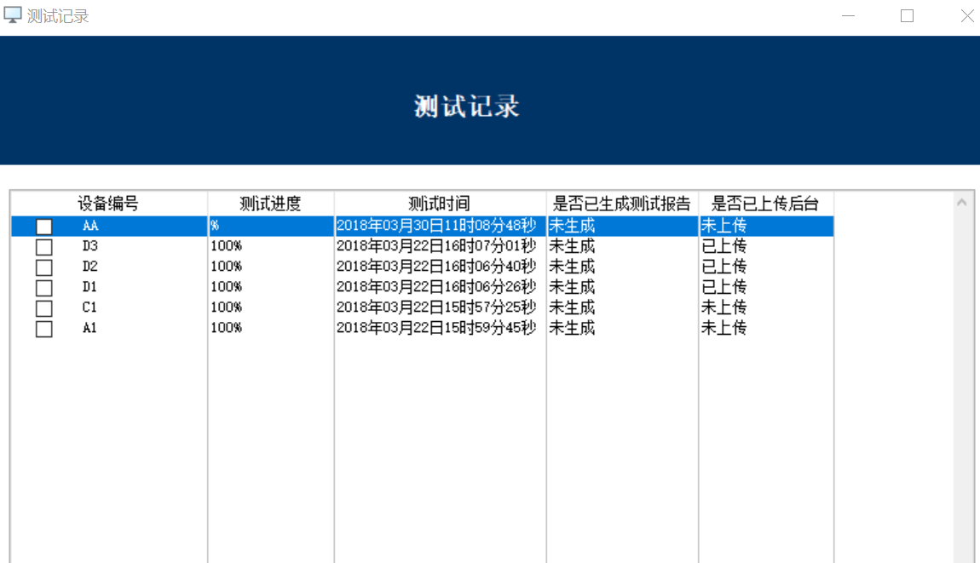
简单易用人机交互界面

Slide 8
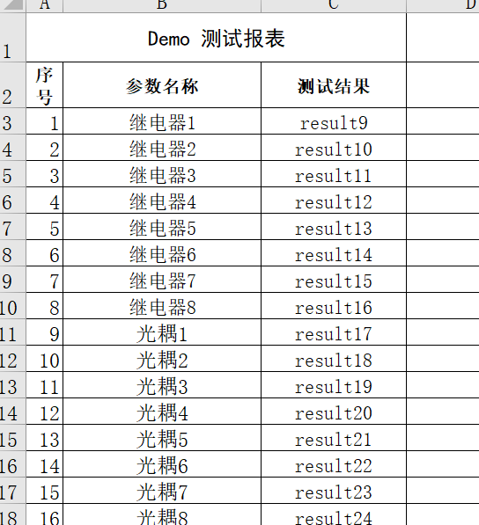
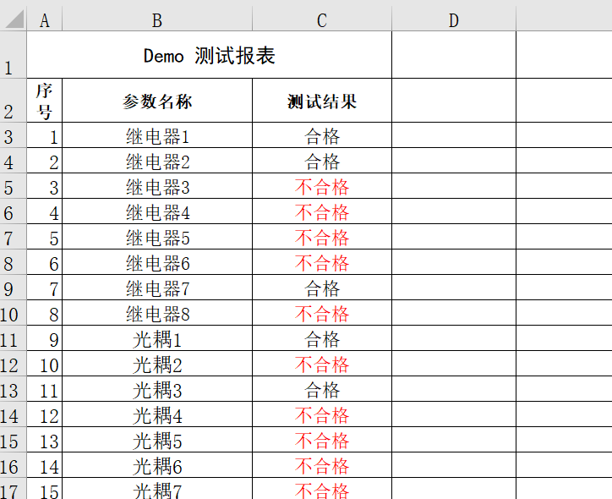
定制报表就这么简单
用户可定制自己模板，并对模板按一定规则配置生成自己想要的报表

Slide 9
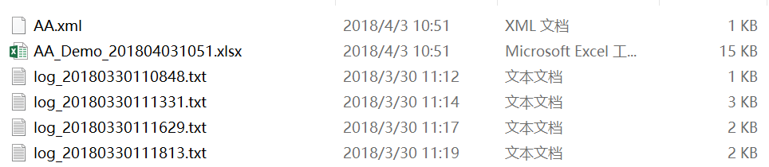
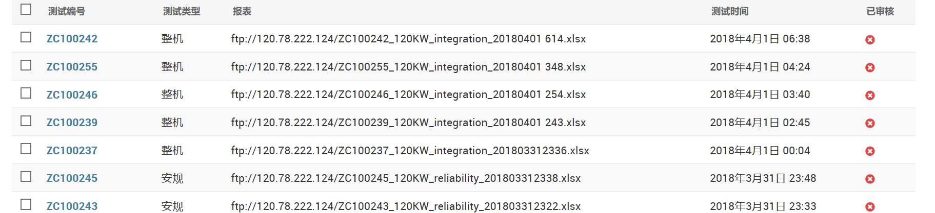
数据无处不在-支持本地云端的测试记录与数据存储

Slide 10
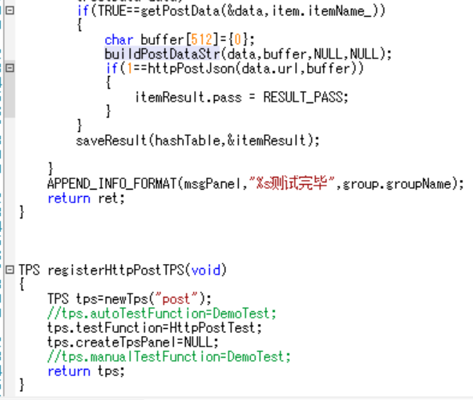
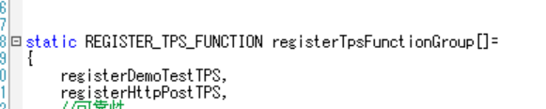
不重复造轮子，快速响应、极速开发
系统平台与具体的测试无关，集成简单，无需重复造轮子，只需专注于测试代码的编写，加快开发速度
1 编写测试代码
2 注册到框架

Slide 11
2 系统平台框架

Slide 12
系统组成

Slide 13
测试软件平台框架

Slide 14
策略
测试条例(case)是整个测试的最小单元，如果一个测试动作可以完成多个测试条例的测试，那么我们就把这些测试条例合并到一个测试组(group)里面，而集合(collect)是具有相同属性的一些组所组成的。
一个测试组中至少含有有一个测试条例
一个测试集合中至少含有有一个测试组
策略即是对条例，组，集合的排列组合，从而实现对整个测试过程的优化

Slide 15
软件使用流程

Slide 16
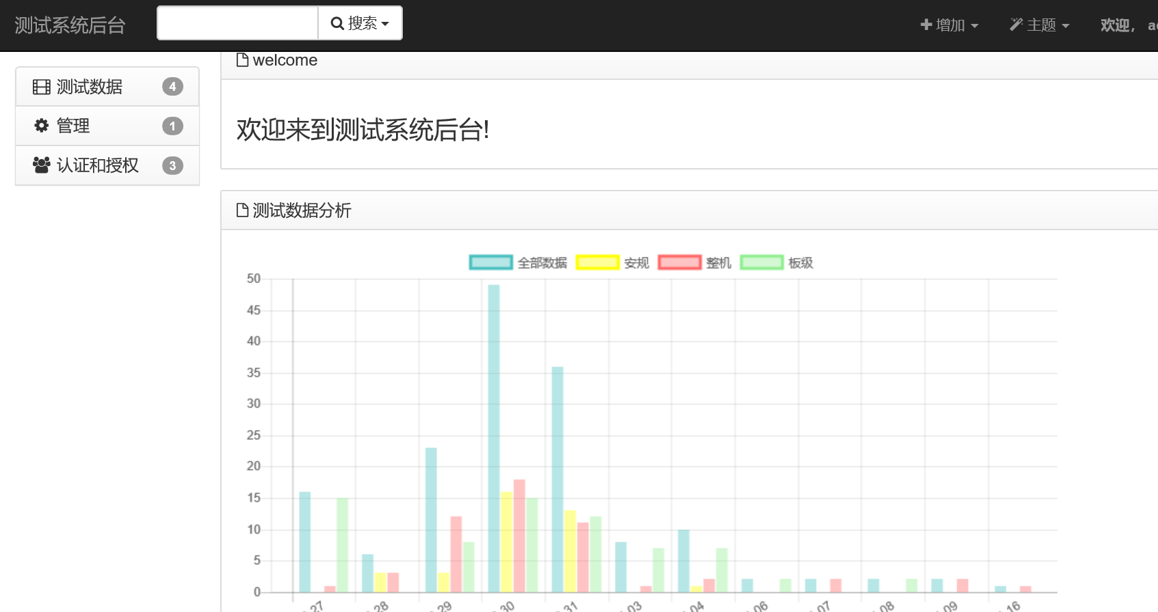
测试系统后台
系统后台主要包括了测试数据的管理和测试人员及其权限管理。

Slide 17
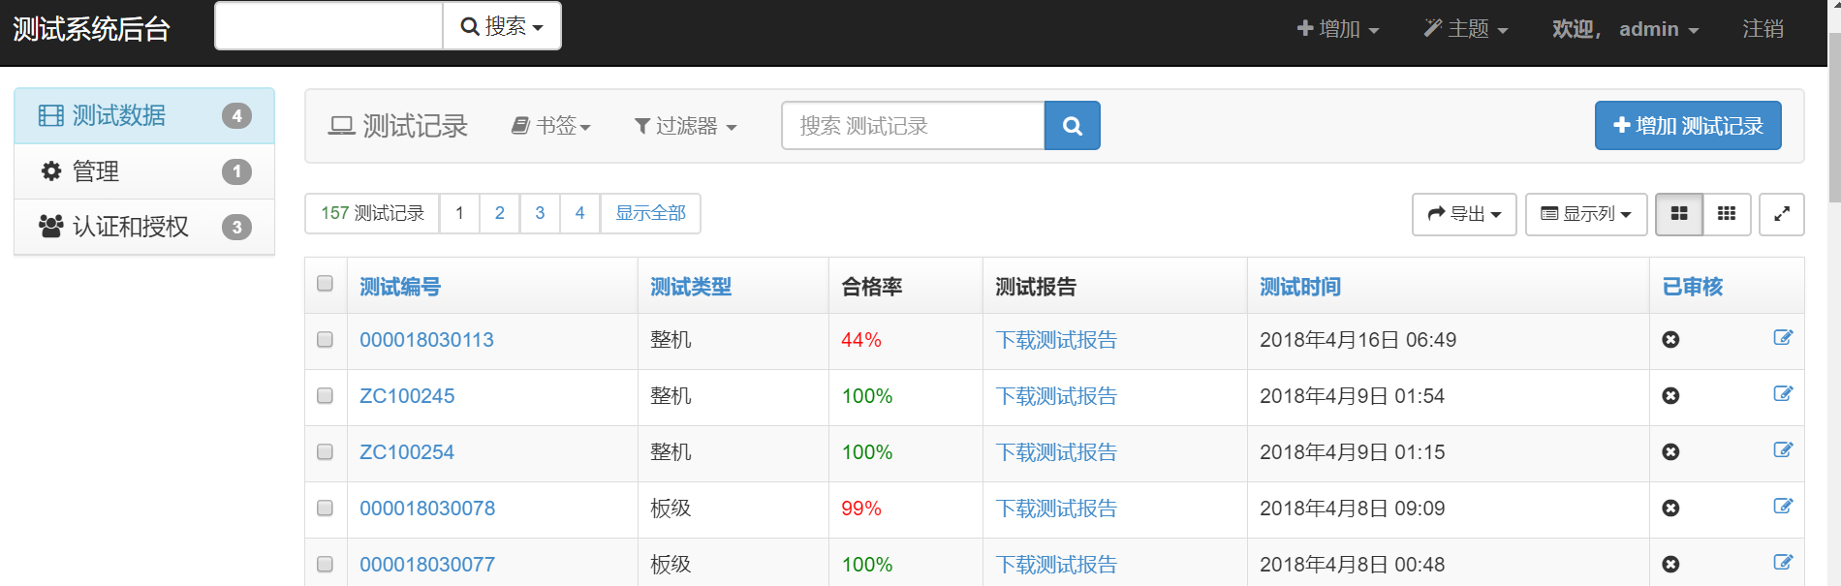
测试系统后台
除了对测试数据的增删查减，通过过滤器可以设置过滤条件查看特点条件的测试数据。通过导出功能可以导出测试记录。

Slide 18
3 二次开发

Slide 19
开发流程
制定测试方案
编写测试代码
制作报表模板
定制云端数据存储规则
集成测试
发布

Slide 20
谢谢

